Slide 1
Animação de Personagens
Programação de Jogos

Slide 2
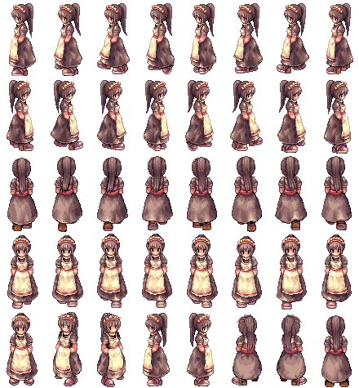
Introdução
A animação de um personagem se difere de uma animação convencional pela necessidade de guardar o estado do personagem
// estados do personagem Lady
enum LadyState
{
STILL,
WALKUP,
WALKDOWN,
WALKLEFT,
WALKRIGHT
};
// estado atual do personagem
uint state;
Quadros da Animação

Slide 3
Introdução
A animação de um personagem se difere de uma animação convencional pela necessidade de definir sequências de animação
// sequências de animação
uint SeqLeft[8] = {0,1,2,3,4,5,6,7};
uint SeqRight[8] = {15,14,13,12,11,10,9,8};
uint SeqUp[8] = {16,17,18,19,20,21,22,23};
uint SeqDown[8] = {24,25,26,27,28,29,30,31};
uint SeqStill[1] = {32};
Quadros da Animação

Slide 4
Sistema de Animação
Um sistema de animação de personagens precisa armazenar as sequências associadas a cada estado do personagem
// sequência <vetor, tam>
using AnimSeq = pair<uint*, uint>;
WALKLEFT
0
1
2
3
4
5
6
7
8
WALKRIGHT
15
14
13
12
11
10
9
8
8
WALKUP
16
17
18
19
20
21
22
23
8
WALKDOWN
24
25
26
27
28
29
30
31
8
STILL
32
1
Quadros da Animação
// tabela de dispersão <state, AnimSeq>
using HashTable = unordered_map<uint, AnimSeq>;

Slide 5
Sistema de Animação
Para suportar o sistema de sequências e o sistema antigo é preciso verificar se existe uma sequência ativa na hora de desenhar uma animação
// desenha quadro atual da animação
void Animation::Draw(float x, float y, float z)
{ sequence ? Draw(sequence[frame], x, y, z) : Draw(frame, x, y, z); }
0
1
2
3
4
5
6
7
WALKLEFT
0
1
2
3
4
5
6
7
8
WALKRIGHT
15
14
13
12
11
10
9
8
8
WALKUP
16
17
18
19
20
21
22
23
8
WALKDOWN
24
25
26
27
28
29
30
31
8
STILL
32
1
Notes:
A variável sequence será um ponteiro para o vetor de sequências ativo no momento.

Slide 6
Adicionando Sequências
void Animation::Add(uint id, uint * seq, uint seqSize)
{
// cria nova sequência de animação (vetor, tam)
AnimSeq newSeq(new uint[seqSize], seqSize);
// copia sequência de quadros da animação
memcpy(newSeq.first, seq, sizeof(uint) * seqSize);
// insere nova sequência na tabela
table[id] = newSeq;
// seleciona sequência recém inserida
sequence = newSeq.first;
// ajusta quadro inicial e final
iniFrame = frame = 0;
endFrame = seqSize - 1;
}
0
1
2
3
4
5
6
7
WALKLEFT
0
1
2
3
4
5
6
7
8
WALKRIGHT
15
14
13
12
11
10
9
8
8
WALKUP
16
17
18
19
20
21
22
23
8
WALKDOWN
24
25
26
27
28
29
30
31
8
STILL
32
1

Slide 7
Selecionando Sequências
void Animation::Select(uint id)
{
const auto & [seq, size] = table[id];
// se é uma nova sequência
if (sequence != seq)
{
// aponta para nova sequência
sequence = seq;
// reinicia a sequência
iniFrame = 0;
endFrame = size - 1;
// se o frame atual está fora da sequência
if (frame > endFrame)
frame = 0;
}
}
0
1
2
3
4
5
6
7
WALKLEFT
0
1
2
3
4
5
6
7
8
WALKRIGHT
15
14
13
12
11
10
9
8
8
WALKUP
16
17
18
19
20
21
22
23
8
WALKDOWN
24
25
26
27
28
29
30
31
8
STILL
32
1
»
Notes:
» Mostrar o projeto AnimaWalk do material de apoio.

Slide 8
Resumo
Um sistema de animação pode ser usado com:
Efeitos: explosão, sirene, etc.
Interface: barra de progresso, destaque de elementos, etc.
Personagens: movimentação, estado, etc.
Um sistema de animação de personagens precisa:
Armazenar sequências de quadros
Associar o estado do personagem às sequências
Desenhar quadros da sequência selecionada

